Slide 1

Intermoleculaire krachten

Slide 2
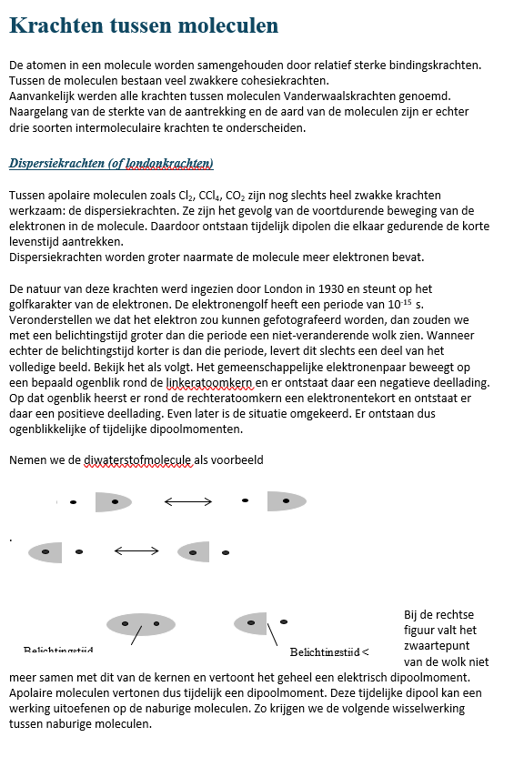
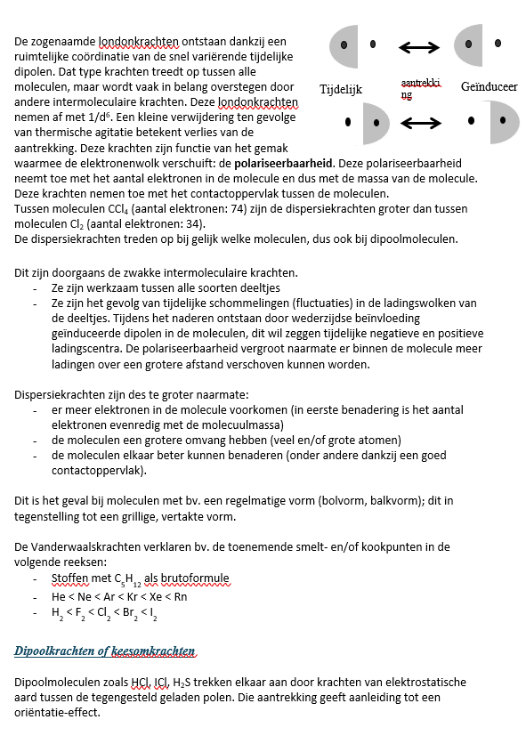

Slide 3
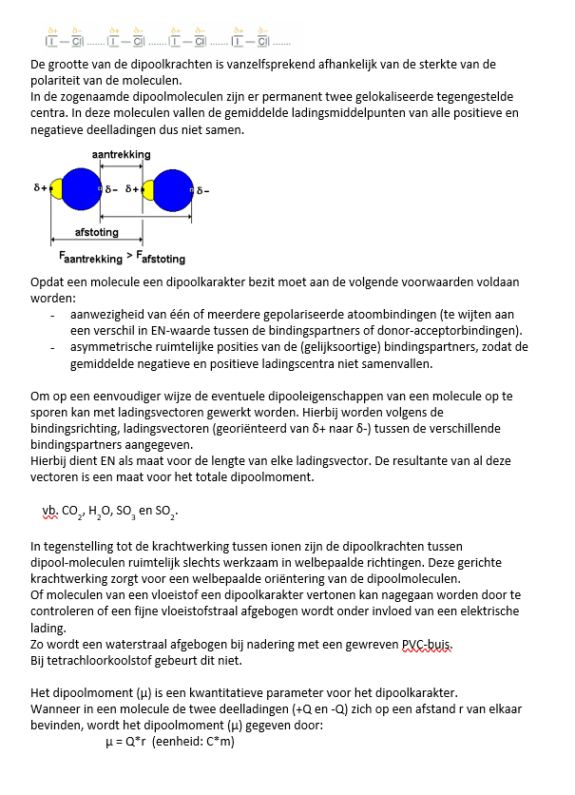
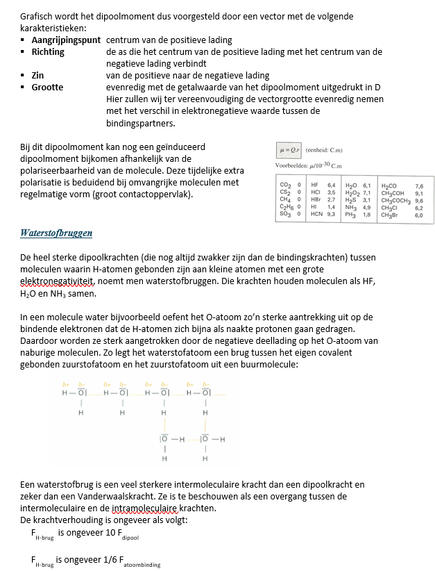

Slide 4
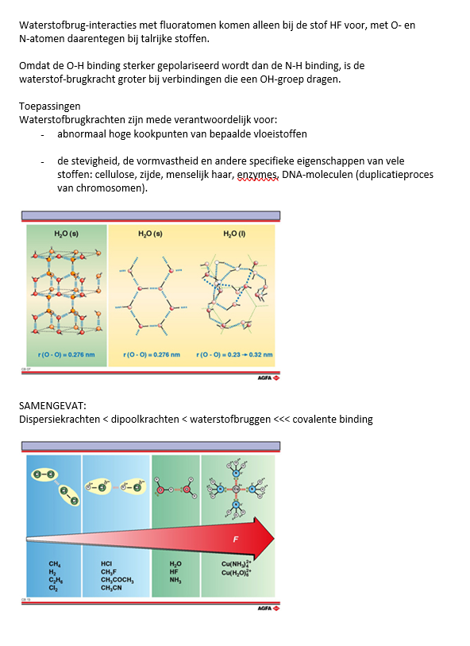

Slide 5
Intermoleculaire krachten
    Intermoleculaire krachten instuderen met lesvideo’s op youtube
    Intermoleculaire krachten vergelijken met de animaties van Consortium
    Een interactieve les over intermoleculaire krachten met ACS
    Begrippen van intermoleculaire krachten inoefenen met een kaartspel
    Intermoleculaire krachten bestuderen vanuit bronnen op Libretext
    Intermoleculaire krachten en Wolfram-simulaties
    Intermoleculaire krachten met de apps rond polariteit op pHET-colorado
    De begrippen over intermoleculaire krachten in kaart op een PREZI-presentatie
    Digitale escaperoom waterstofbruggen met GO Twente
    Intermoleculaire krachten ontdekken met CK-12 lespakket
    Info over Intermoleculaire krachten op didac slides
    Oplosbaarheid aantonen met behulp van magisch zand
    Oplosbaarheid aantonen in een Eppendorf
    Intermoleculaire krachten met spellen:
      Scrabble
      Wie-is-het?
      Slangen en ladders
      Kolonisten
    Intermoleculaire krachten bestuderen aan de hand van leerpaden
    Intermoleculaire krachten en Virtual Reality via Labster

Slide 6
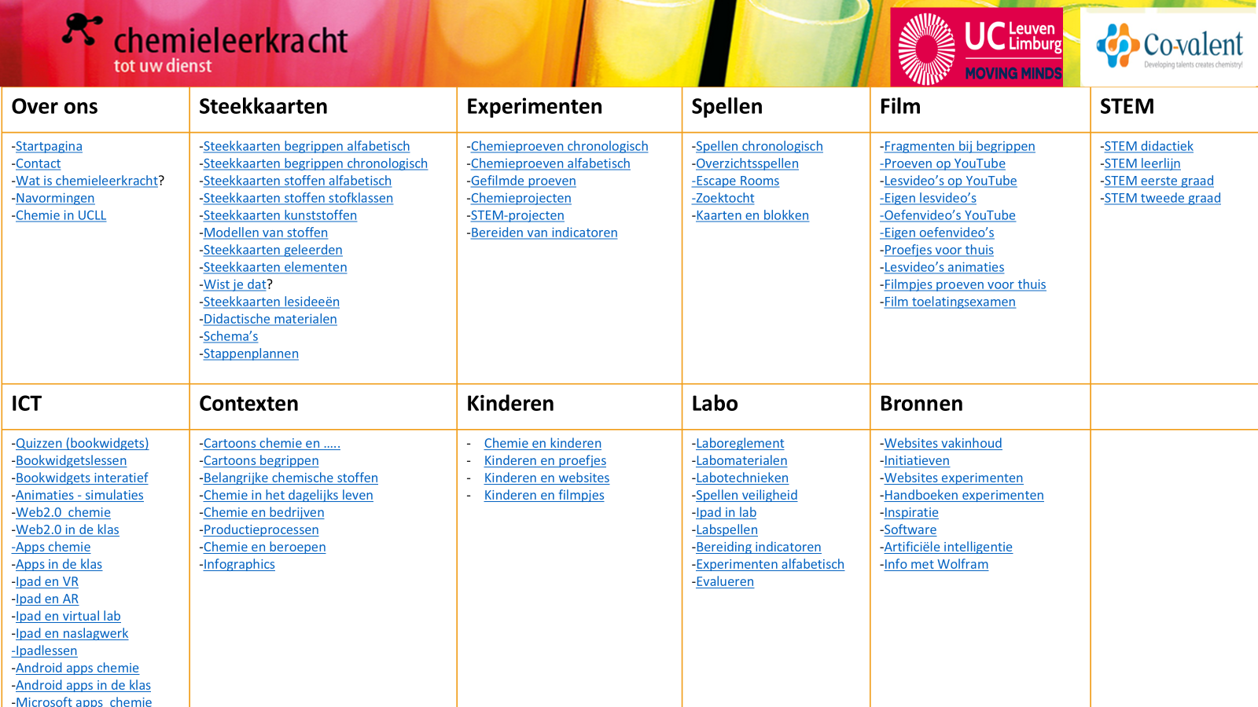
1
1
11
4
6
10
15
2
3
5
11
12
13
9
10
2
3
7
13
14
15
16
8
Intermoleculaire krachten

